Slide 1
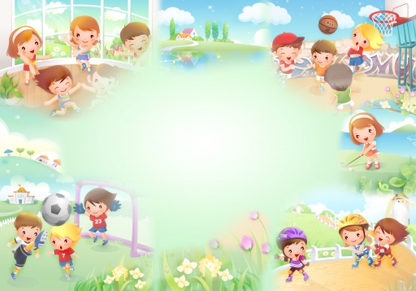
Проект «Почему я хочу быть сильным»
Автор: Бахтинов Евгений
1класс
Кантемировка
2010-2011г

Slide 2
Твоё задание
Проект «Почему я хочу быть сильным?
Автор : Бахтинов Евгений
Назови литературных героев(из сказок, былин, мифов), которые обладали большой силой?
(3-4героя)
Найди их изображения (из Интернета, нарисуй сам)
Размести героев на листах, подпиши имена героев, из каких они сказок(былин, мифов)?
Расскажи , для чего использовали эти герои силу
Представь свои достижения:
Количество отжиманий-
Количество приседаний-
Количество прыжков через скакалку-
Количество подтягиваний-
Попроси учителя или родителей сфотографировать тебя во время выполнения упражнений
Расскажи о том ,как ты используешь силу? Если захочешь –покажи фотографии!
Расскажи ребятам о том, какими качествами должен обладать сильный человек?

Slide 3
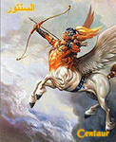
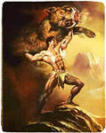
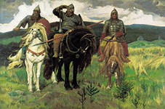
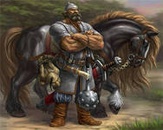
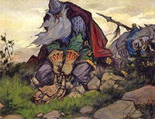
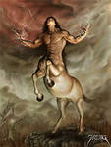
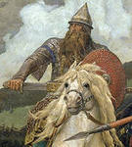
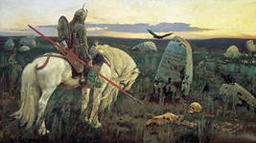
Литературные герои
Илья Муромец
Алёша Попович
Добрыня Никитич
Кентавр
Геракл
Русские богатыри
Добрыня Никитич
Кентавр
Илья Муромец

Slide 4
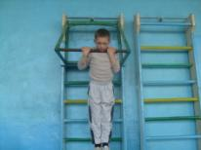
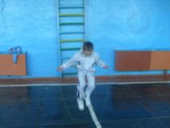
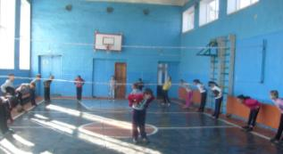
Чтобы стать сильным,
я занимаюсь физкультурой
Мои достижения | Результаты
Количество отжиманий от пола | 15
Количество приседаний | 92
Количество прыжков через скакалку | 74
Количество подтягиваний | 5

Slide 5
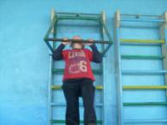
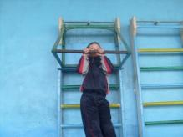
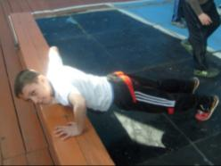
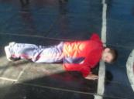
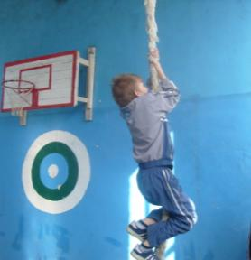
Я и мои друзья

Slide 6
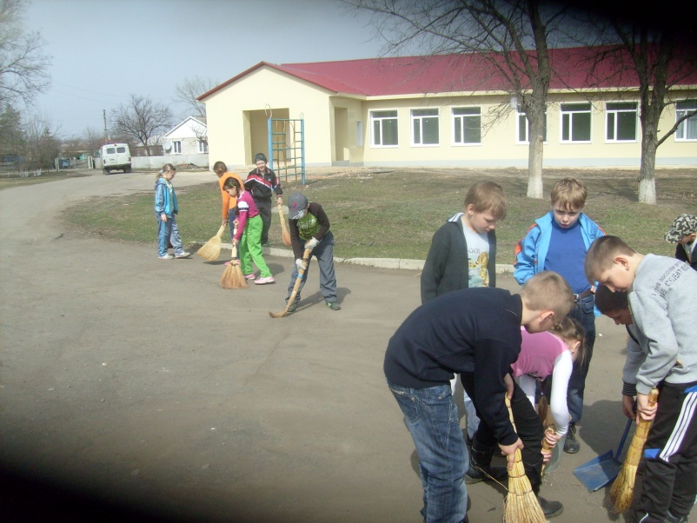
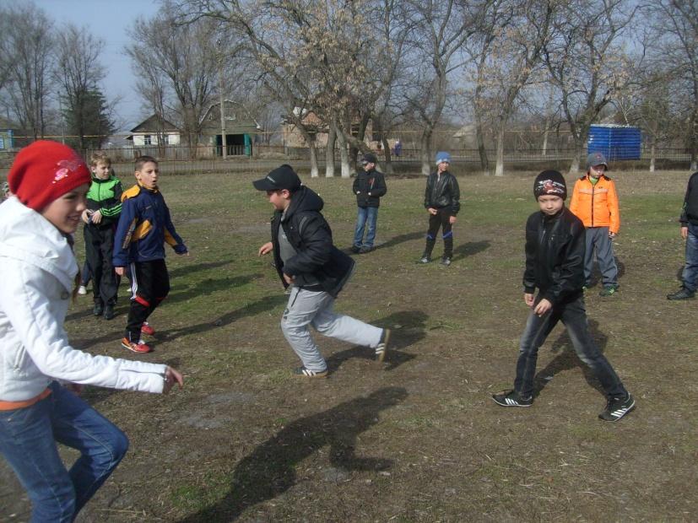
Зачем мне нужна сила?

Slide 7
Болеть мне некогда, друзья,
В футбол, в хоккей играю я.
И очень я собою горд,
Что дарит мне здоровье спорт!
-Я хочу быть сильным для того,
чтобы защищать слабых.
-Я хочу быть сильным для того,
чтобы помогать маме и папе.
-Я хочу быть сильным для того,
чтобы защищать Родину.

